Slide 1
Красноярский государственный медицинский университет им. профессора В.Ф. Войно-Ясенецкого
Кафедра сестринского дела и клинического ухода
Подготовила: зав. каф. к.м.н. доцент Турчина Ж.Е.
г. Красноярск

Slide 2
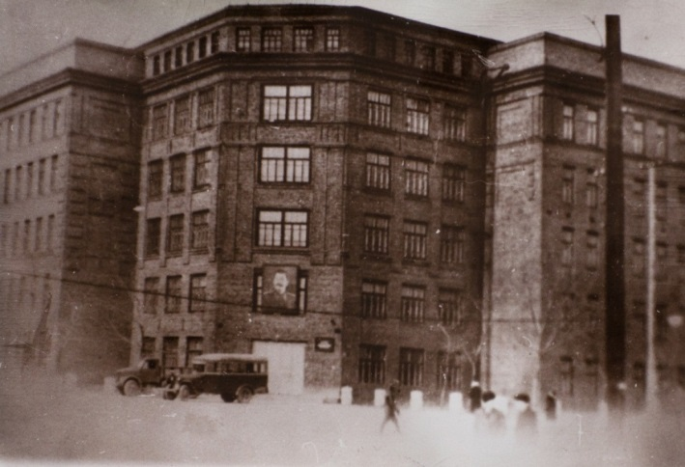
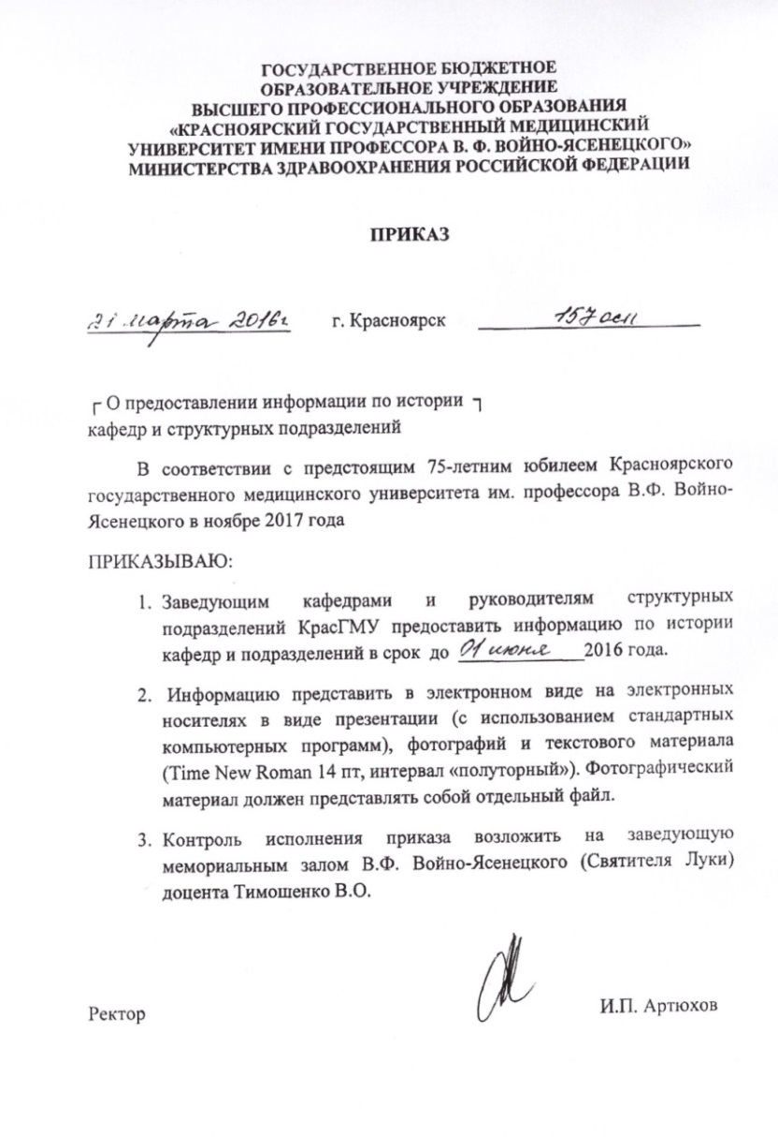
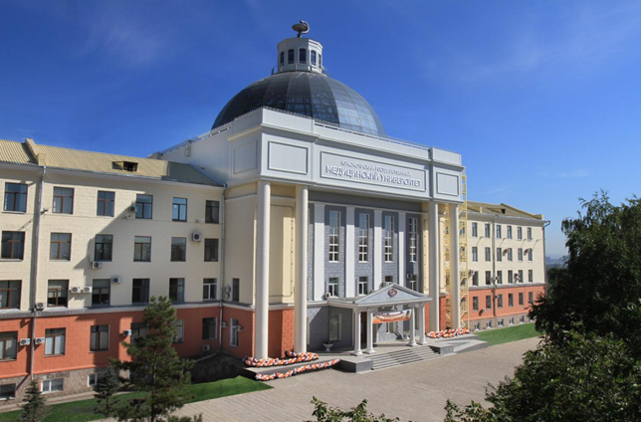
1942 - 2017

Slide 3
Историческая справка
Дата образования кафедры
25 ноября 1995 г. по инициативе декана
факультета Высшего сестринского образования (ФВСО) к.м.н., доц. Пац Ю.С. и по приказу ректора КрасГМА д.м.н., проф. Прохоренкова В.И. была организована кафедра Сестринского дела (СД).
12.07.11 Приказом ректора КрасГМУ № 90
(о переименовании кафедры), кафедра СД переименована в Кафедру «СД и клинического ухода» (СД и КУ).

Slide 4
Заведующие кафедрой:
Создавала и формировала деятельность кафедры в течение 12 лет к.м.н., доцент Мудрова Л.А. (1995-2008 гг.)
Основной вклад в развитие кафедры : формирование кадрового состава кафедры, решение вопросов с клиническими кафедрами, организация учебного процесса «новой кафедры», организация международного сотрудничества, организация СНО кафедры.

Slide 5
Заведующие кафедрой:
Камаева Т.Р., к.м.н., доцент.
(с сентября 2008 г.- август 2011г.)
Основной вклад в развитие кафедры : осуществление международного сотрудничества с университетом г. Дикинсон, штат Северная Дакота, США.

Slide 6
Заведующие кафедрой:
Турчина Ж.Е., к.м.н., доцент.
(с 1.09. 2011г. по настоящее время)
Основной вклад в развитие кафедры : организация учебного процесса на кафедре по ФГОС ВПО, создание УМКД, оптимизация кадрового потенциала, решение вопросов с новыми клиническими базами, организация совместной работы с фармколледжем.

Slide 7
Кадровый состав кафедры
Сотрудники кафедры, их вклад в развитие медицины Красноярска, Красноярского края
основные сотрудники
(зав. каф. доц. Ж.Е. Турчина, доц. Л.А. Мудрова, доц. О.Я. Шарова, асс. Вахрушева Н.П. – завуч кафедры, асс. к.м.н. В.Г. Иванов, асс. С.А. Бахшиева);
Лаборанты: Гюнтер И.А., Бабина Н.А.

Slide 8
Кадровый состав кафедры
внутренние совместители
(доценты: Т.К. Турчина, Е.П. Данилина, Е.В. Зорина, Н.Ю. Гришкевич, Н.Л. Прокопцева, В.Г. Филистович, Н.Д. Томнюк);
внешние совместители
( доц. А.А. Белобородов,
асс. к.м.н. Н.М. Потылицына,
ассистенты С.Л. Нефёдова,
О.П. Фатьянова, И.Ю. Оленева, ).

Slide 9
Кадровый состав кафедры
внутренние совместители
(доценты: Т.К. Турчина, Е.П. Данилина, Е.В. Зорина, Н.Ю. Гришкевич, Н.Л. Прокопцева, В.Г. Филистович, Н.Д. Томнюк);
внешние совместители
( доц. А.А. Белобородов,
асс. к.м.н. Н.М. Потылицына,
ассистенты С.Л. Нефёдова,
О.П. Фатьянова, И.Ю. Оленева ).

Slide 10
Вклад в развитие медицины Красноярска, Красноярского края
Зав. каф. доцент Турчина Ж.Е. (подготовка кадров)
1. Работая на кафедре поликлинической терапии с курсом физиотерапии ФУВ (1995-1999 гг.). в КрасГМА организация циклов обучения и подготовка врачей по специальности – Физиотерапия. (данные циклы были организованы впервые) для работы в ЛПУ Красноярского края.
2. Во время работы на ФВСО (2000-2014 гг.) подготовлено 1000 менеджеров по специальности – Сестринское дело для работы в практическом здравоохранении в должностях главных и старших медицинских сестёр ЛПУ г. Красноярска и Красноярского края.
3. На базе Краевого центра повышения квалификация средних медицинских работников (г.Красноярск) обучение медицинских сестёр по специальности –Физиотерапия для работы в кабинетах, отделениях данного профиля в ЛПУ Красноярского края.

Slide 11
Вклад в развитие медицины Красноярска, Красноярского края
Шарова Ольга Яновна- к.м.н., доцент
Создавала вместе с коллективом цикл Физиотерапии ФУВ в КрасГМА.
Была одним из организаторов Красноярского Гомеопатического общества, Председателем ассоциации гомеопатов красноярского края
Фатьянова Ольга Петровна, асс. главная медицинская сестра Краевого онкологического диспансера, г. Красноярск
23 года работы в онкологической службе Красноярского края

Slide 12
Вклад в развитие медицины Красноярска, Красноярского края
Зорина Е.В.- к.м.н., доцент
Во время работы на ФВСО (2000-2014 гг.) подготовлено 1000 менеджеров по специальности – Сестринское дело для работы в практическом здравоохранении в должностях главных и старших медицинских сестёр ЛПУ г. Красноярска и Красноярского края.

Slide 13
2. Врачебные династии
Зав. каф. доцент Турчина Ж.Е.
Отец: Турчин Евгений Константинович (1931-2013 гг.), Заслуженный врач РФ, более 50 лет отработал в должности главного врача в участковых больницах Большемуртинской ЦРБ.
Мать: Турчина Елизавета Яковлевна, зубной врач, более 40 лет отработала в участковых больницах Большемуртинской ЦРБ, ветеран труда РФ.
Тётя: Турчина Тамара Константиновна, к.м.н., профессор КрасГМУ, более 20 лет работала в должности декана лечебного факультета.

Slide 14
2. Врачебные династии
Шарова Ольга Яновна- к.м.н., доцент
ОТЕЦ – Мейнгот Ян Янович – к.м.н., доцент, закончил Красноярский медицинский институт в 1969 году, Работал ассистентом на кафедре акушерства и гинекологии, анатомии в течении 15 лет.
МАТЬ – Мейнгот Людмила Поликарповна, закончила Красноярский медицинский институт в 1967 году, работала на кафедре педиатрии, поликлинической педиатрии в течении 25 лет

Slide 15
2. Врачебные династии
Зорина Е.В.- к.м.н., доцент
МАТЬ – Мудрова Л.А., к.м.н., доцент врач-хирург, сотрудник КрасГМУ стаж работы в вузе 50 лет.
Данилина Е.П.- к.м.н., доцент
Дочь: Белобородова Ю.С., врач завед. отделением лучевой диагностики БСМП

Slide 16
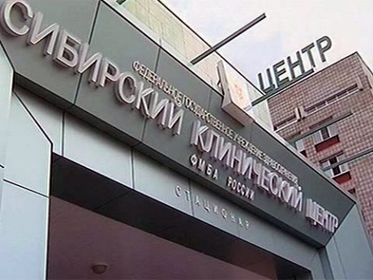
Клинические базы
Основной базой кафедры на протяжении 20-ти лет является Сибирский клинический центр (СКЦ) ФМБА России, генеральный директор - Б.В. Баранкин, ранее медико-санитарная часть (МСЧ) № 96.
Другие базы кафедры, где учебный процесс проводят совместители: КГБУЗ «Красноярская межрайонная детская клиническая больница №1», «Краевая клиническая больница», Краевой клинический онкологический диспансер им. А.И. Крыжановского, Красноярская межрайонная клиническая больница скорой медицинской помощи им. Н.С. Карповича, МУЗ «Дорожная клиническая больница» на ст. Красноярск, Красноярская межрайонная клиническая больница № 20 им. И.С. Берзона.

Slide 17
Клинические базы Краевая клиническая больница

Slide 18
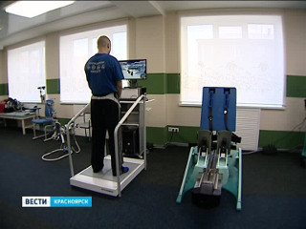
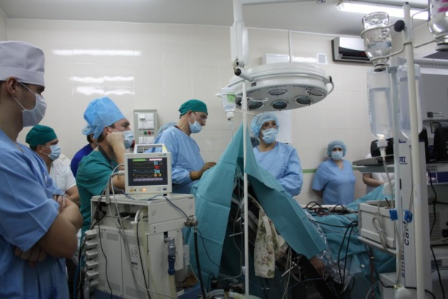
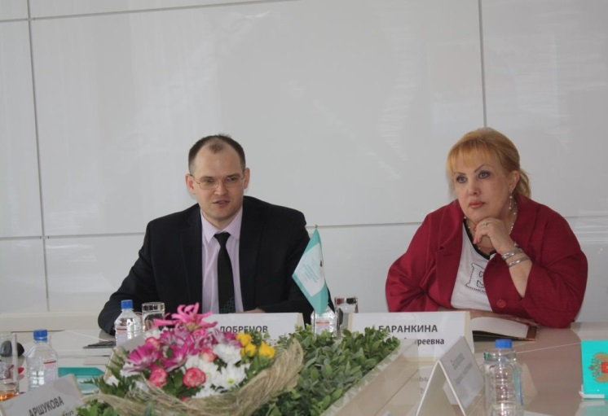
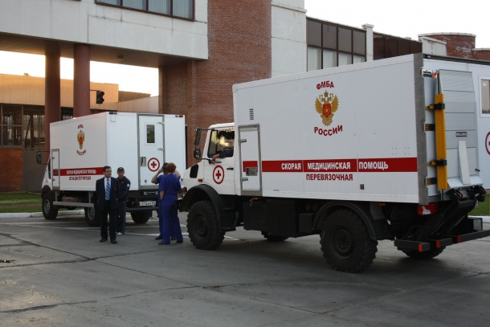

Slide 19
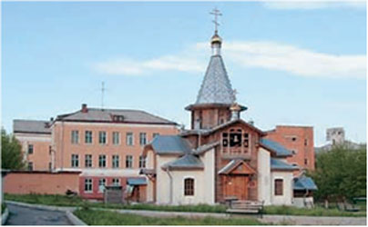
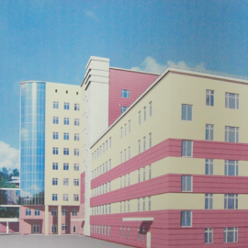
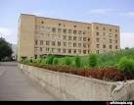
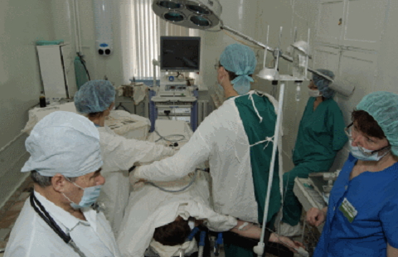
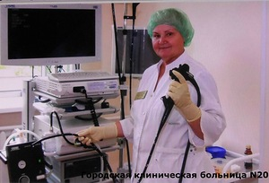
КГБУЗ «Красноярская межрайонная клиническая больница № 20 имени И.С. Берзона

Slide 20
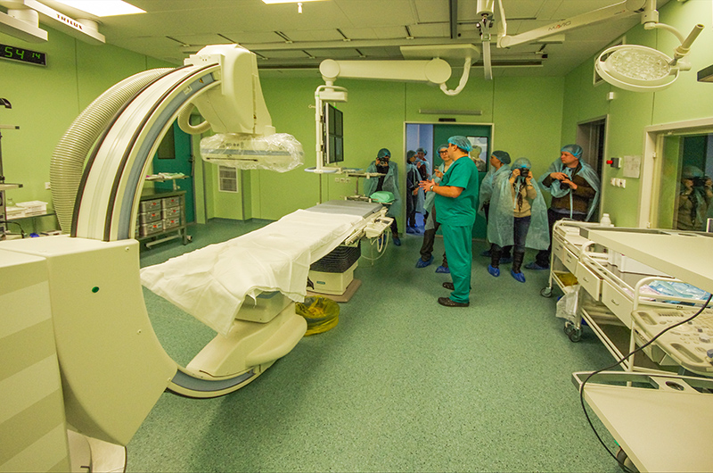
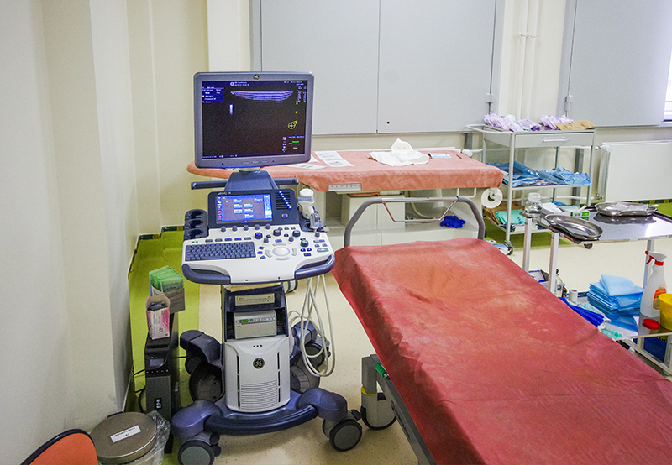
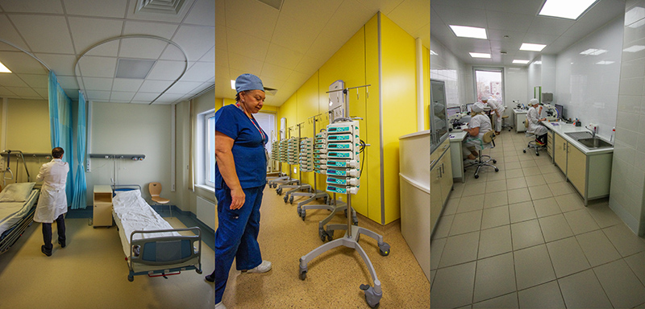
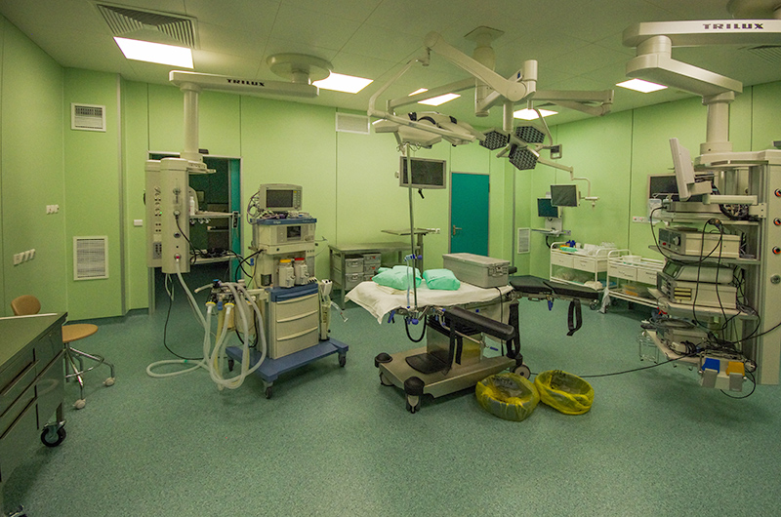
КГБУЗ «Красноярский краевой клинический онкологический диспансер им. А.И. Крыжановского»

Slide 21
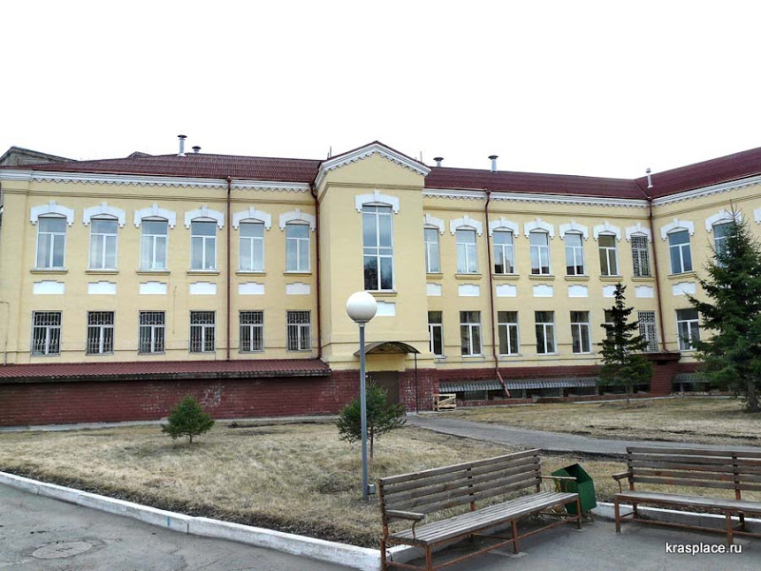
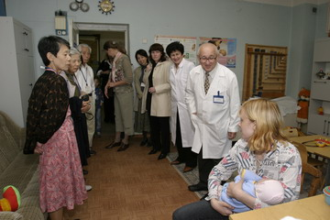
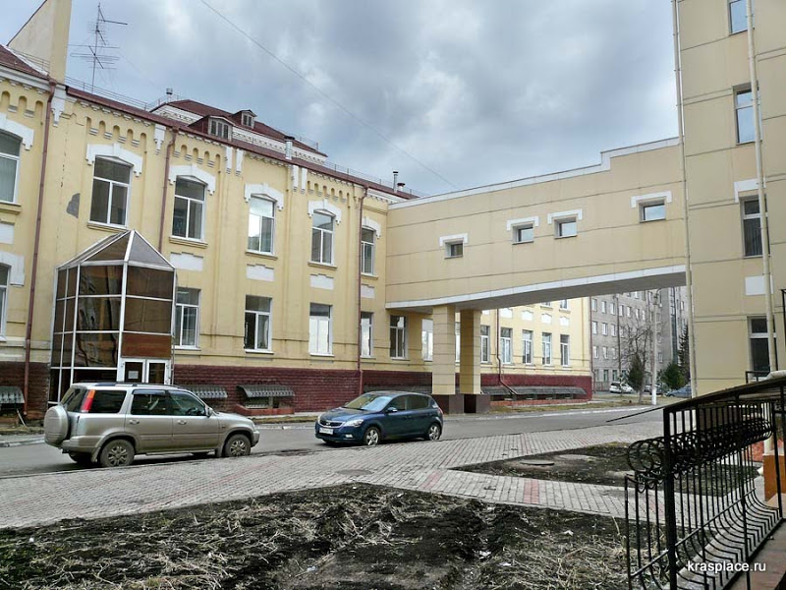
НУЗ «Дорожная клиническая больница на ст. Красноярск ОАО «РЖД»

Slide 22
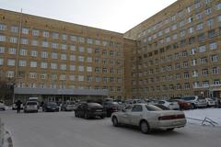
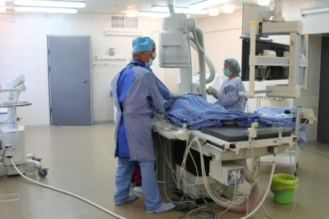
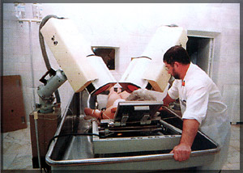
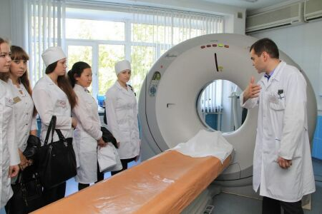
КГБУЗ «КМКБСМП им. Н.С. Карповича»

Slide 23
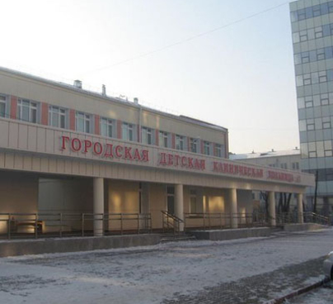
КГБУЗ «Красноярская межрайонная детская клиническая больница № 1»

Slide 24
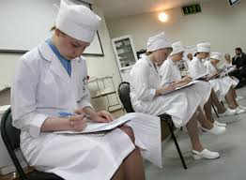
Учебная работа
В настоящее время учебный процесс осуществляется на факультете фундаментального медицинского образования (ФФМО) по специальностям: Лечебное дело, Педиатрия, Стоматология; фармацевтическом факультете; направлении подготовки - Социальная работа; институте последипломного образования (интерны - Управление сестринской деятельностью).
В учебном процессе все сотрудники используют активные и интерактивные методы обучения.
Лекции носят проблемный характер с элементами дискуссии, ежегодно читаются открытые лекции.
Занятия проводятся в учебных комнатах, симуляционных классах, с посещением отделений различных ЛПУ.

Slide 25
Учебная работа
В настоящее время одна из главных задач кафедры, это обучение студентов врачебных специальностей клиническому уходу за больными, учитывая, что медицинский уход является медицинской деятельностью по обеспечению оптимальных условий для выздоровления, а потому требует такого же серьезного освоения студентами врачебных специальностей, как и все другие элементы лечебной деятельности.
Кроме этого, приоритетной задачей кафедры является также обучение студентов по направлению подготовки - Социальная работа. Необходимость подготовки бакалавров определена нерешенностью ряда ключевых вопросов, связанных с организацией социальной работы в системе здравоохранения.

Slide 26
Учебно-методическая работа кафедры
В полном объеме разработаны рабочие программы по дисциплинам, учебным и производственным практикам по ФГОС ВПО. Сотрудниками кафедры изданы учебно-методические пособия с грифом УМО МЗ, и много других методических разработок уровня вуза.
Созданы УМКД по ФГОС ВПО, все новые рабочие программы занесены в электронный модуль.
В настоящее время начата работа по новому стандарту ФГОС ВО.
В 2013-2015 гг. созданы 40 видеофильмов по отработке практических навыков.

Slide 27
Основные направления научно-исследовательской работы:
1.Работа над кандидатской диссертацией
асс. Бахшиевой С.А.
2. Организация научных и научно-педагогических мероприятий.
Так за 2013-2016 гг. организованы следующие мероприятия:
2.1. Студенческая итоговая научно-практическая конференция с международным участием секция СНО - «Общественное здоровье и организация здравоохранения; Медицинский уход и реабилитология»,
(уровень – федеральный).
2.2. Студенческая итоговая научно-практическая конференция в фармколледже - «Экологическая безопасность-гарантия будущего»,
(уровень – вузовский).

Slide 28
Основные направления научно-исследовательской работы:
2.3. Вторая учебно-практическая конференция « Сестринское дело: управление, образование, проблемы и перспективы развития», (уровень – вузовский).
2.4. Краевая НПК «40 лет на страже здоровья Красноярска», посвященная 40-летию МБУЗ Городской клинической больницы скорой медицинской помощи им. Н.С. Карповича, (уровень – региональный).
2.5. 78-я итоговая студенческая научно-практическая конференции с международным участием, посвящённой 95-летию со дня рождения Ю. М. Лубенского., секция "Медицинский уход и реабилитология, (уровень – федеральный).
2.6. НПК «Актуальные вопросы педиатрии», симпозиум «Актуальные вопросы СД в педиатрии», (уровень – федеральный).
2.7. Межфакультетская учебная олимпиада на тему: «Актуальность клинического ухода в профессиональной подготовке будущего врача и социального работника» (уровень – вузовский).

Slide 29
Основные направления научно-исследовательской работы:
2.8. Конкурс стендовых докладов «Новые сестринские технологии в профессиональной работе будущего врача», (уровень – вузовский).
2.9. Учебно-практическая конференция «Актуальные вопросы паллиативной помощи», (уровень – вузовский).
3.0. НПК по Социальной работе
(уровень – федеральный).

Slide 30
научная репутация (награды, звания, почетные звания)
Турчина Ж.Е. зав. каф., доцент
2012г. - почетная грамота – за добросовестный труд и активное участие в профсоюз ной и общественной жизни университета.
- благодарственное письмо от Красноярского медицинского техникума за учебно-
методическую помощь в рецензировании рабочих программ по ФГОС 3 поколения.
- благодарственное письмо по подготовке сестринских кадров благодарственное
письмо от МЗ Республики Бурятия за подготовку высококвалифицированных
кадров по Сестринскому делу.
-благодарственное письмо КрасГМУ за большой вклад за развитие НИРС.
-благодарственное письмо КрасГМУ за подготовку сестринских кадров.
2013г.
- грамота за добросовестный труд, большой вклад в подготовку высококвалифицированных специалистов и в связи с 70-летием университета.
-диплом за победу в конкурсе «Лучший лектор 2013г». на факультете медицинской кибернетики и управления в здравоохранении.
- почетная грамота – за добросовестный труд и активное участие в профсоюзной
и общественной жизни университета.
- благодарственное письмо по подготовке сестринских кадров благодарственное
письмо от МЗ Республики Бурятия за подготовку высококвалифицированных
кадров по Сестринскому делу.
-благодарственное письмо КрасГМУ за большой вклад за развитие НИРС.
- благодарственное письмо от фармацевтического колледжа за сотрудничество в области НИРС.

Slide 31
научная репутация (награды, звания, почетные звания)
Турчина Ж.Е.
2015 г.
Решением Президиума Российской Академии Естествознания
присвоено Почетное звание «Заслуженный работник
науки и образования».
Награда МЗ РФ – Отличник здравоохранения (нагрудный знак)
2016 г.
-Благодарственное письмо ректора
И.П. Артюхова за организацию конференции « Актуальные вопросы паллиативной помощи».
-Почётная грамота за многолетний труд

Slide 32
научная репутация (награды, звания, почетные звания)
Доц. Прокопцева Н.Л.
Награда МЗ РФ – Отличник здравоохранения (нагрудный знак),2013 г.
Доц. Мудрова Л.А.
Благодарственное письмо от губернатора Красноярского края Толоконского В.А., 2015 г.
Благодарственное письмо за вклад в развитие научно-исследовательской деятельности студентов и поддержку студенческого научного общества, 2013 г.
Благодарственное письмо за участие в конференции « Актуальные вопросы паллиативной помощи», 2015.
Присвоение звания « Почётный ветеран КрасГМУ), 2015 г.

Slide 33
научная репутация (награды, звания, почетные звания)
Шарова Ольга Яновна- к.м.н., доцент
Благодарственное письмо от Министерства образования и науки Красноярского края за большой вклад в подготовку специалистов образования Красноярского края от 2012 г.
Почетная грамота Ученого совета, ректората и профсоюзного комитета Красноярского государственного медицинского университета за большой вклад в работу кафедры от 2016 г.
Белобородов А.А.- к.м.н., доцент
Почетная грамота Роспрофжел., 2015 г. Почетная грамота КрасГМУ за большой вклад в работу кафедры сестринского дела и клинического ухода, 2016 г. Почетная грамота КрасГМУ за участие в организации отборочного этапа секции "Хирургия №1" "Фестиваля молодежной науки 2016.

Slide 34
научная репутация (награды, звания, почетные звания)
Асс. Бахшиева С.А.
2012 г. - Благодарственное письмо Президиума краевого комитета профсоюзов здравоохранения
2013 г. - Почетная грамота за добросовестный труд и активное участие в профсоюзной и общественной жизни университета
2014 г. - Почетная грамота за активную добросовестную работу в профсоюзной жизни университета
2015 г. - Благодарственное письмо администрации Советского района за добросовестный труд, высокий профессионализм и подготовку медицинских кадров
Асс. Фатьянова О.П.
Почетная грамота Министерства здравоохранения РФ, г. Москва, 2015 г. за многолетний труд.

Slide 35
научная репутация (награды, звания, почетные звания)
Доцент Зорина Е.В.
почетная грамота МЗ и Соц.развития РФ 2012
Грамота КрасГМУ за большой вклад в развитие Сестринского дела 2013
Почетная грамота за добросовестный и безупречный труд 2014
Благодарственное письмо от губернатора Красноярского края 2015
Асс. Нефёдова С.Л.
Благодарственное письмо Закан. Собрания Краснояр. Края, 2012.
Благодарственное письмо фармацевтического колледжа, 2014 г.
Доцент Данилина Е.П.
Почетная грамота за многолетний добросовестный труд в работе кафедры и клиники хирургических болезней №1 им. проф. Ю.М. Лубенского, 2016 г.
Почетная грамота за многолетний добросовестный труд в системе здравоохранения края, 2016 г.
Почетная грамота за большой вклад в работу кафедры сестринского дела и клинического ухода, 2016.

Slide 36
Известность в научном обществе:
участие в конгрессах, съездах, конференциях, симпозиумах:
1. Ежегодно кафедра участвует в конференциях по Вузовской педагогике, г. Красноярск.
2. ФОРМЫ И МЕТОДЫ СОЦИАЛЬНОЙ РАБОТЫ
В РАЗЛИЧНЫХ СФЕРАХ ЖИЗНЕДЕЯТЕЛЬНОСТИ
IV Международная научно-практическая конференция, посвященной 10-летию открытия первого в Бурятии кабинета медико-социальной помощи в поликлиническом звене
2-4 декабря 2015 г. Улан-Удэ.
3. Социальное образование ХХI века: история, современность,
перспективыпрофессии «Социальная работа» в России.
научно-практическая конференция,КРАСНОЯРСК,2014.

Slide 37
Известность в научном обществе:
участие в конгрессах, съездах, конференциях, симпозиумах:
4. 3 Международная конференция по паллиативной помощи, г. Новосибирск, 2015.
5. Различные НПК, организованные МЗ РФ Красноярского края, КрасГМУ.
6. Сибирский конгресс «Человек и лекарство», 2014, 2016гг. Красноярск.

Slide 38
Студенческая наука:
Основные научные направления СНО
кафедры «Медицинский уход и реабилитология»:
1.Организация медицинской помощи в различных ЛПУ и совершенствование её деятельности в условиях реформирования здравоохранения.
2. Инновации в работе среднего медицинского персонала.
3. Современные аспекты ВБИ. Система профилактики.
4. Пропаганда ЗОЖ
5. Особенности ухода за больными пожилого и старческого возраста в пансионатах социального типа.
6. Безопасная организация труда и профилактика заболеваний опорно-двигательного аппарата у младшего и среднего медицинского персонала при выполнении медицинского ухода за больными.
7. Развитие сестринского дела за рубежом

Slide 39
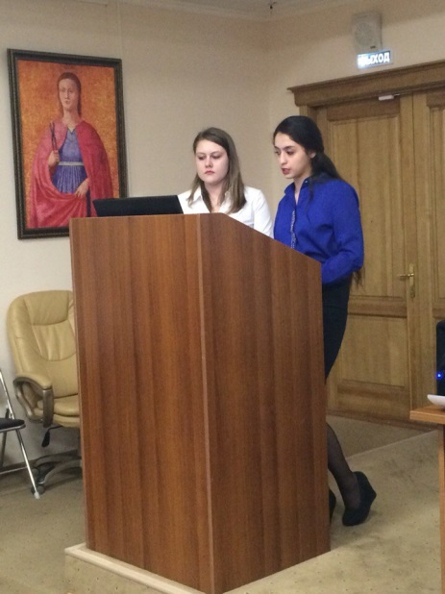
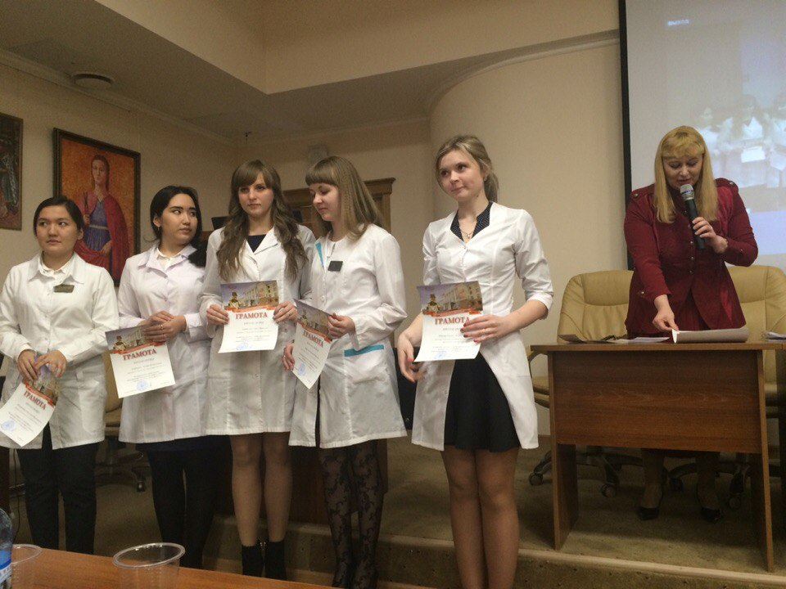
Выступления студентов на конференциях

Slide 40
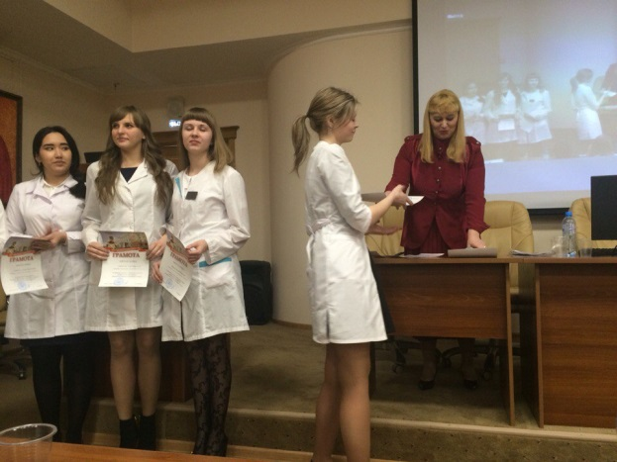
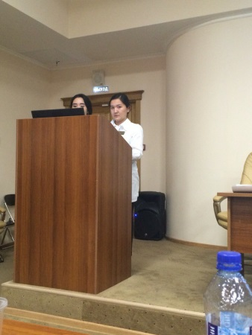
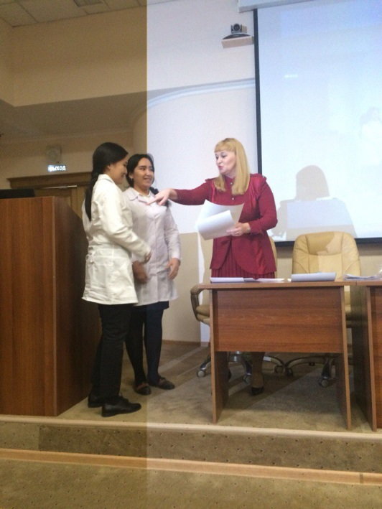
Выступления студентов на конференциях

Slide 41
Основные итоги работы
Подготовка интернов
Подготовка интернов осуществляется по специальности «Управление сестринской деятельностью», блок - «Сестринское дело».

Slide 42
Основные итоги работы
Монографии - 1
статьи в центральных рецензируемых изданиях -52
статьи в международных изданиях – 6
отраслевые журналы - 37
научных сборниках - 105

Slide 43
Основные итоги работы
Патенты на изобретения - 4
Учебные пособия с грифом УМО - 4
Методические разработки:
УМКД -12
Рабочие программы-19
Методические рекомендации-20
Сборники тестовых заданий -2
Аудио-слайд-лекция - 40

Slide 44
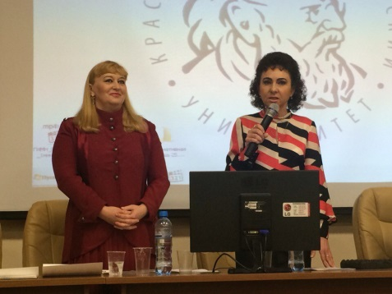
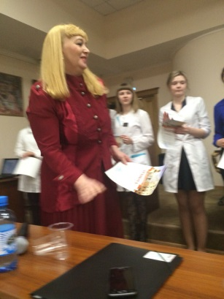
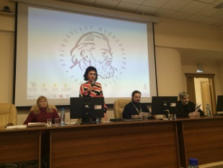
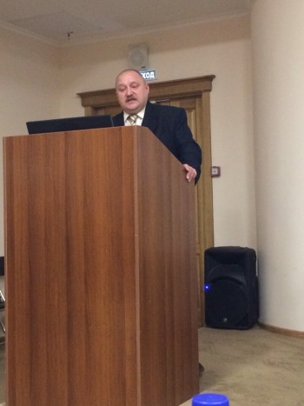
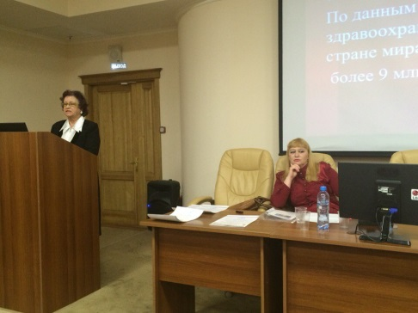
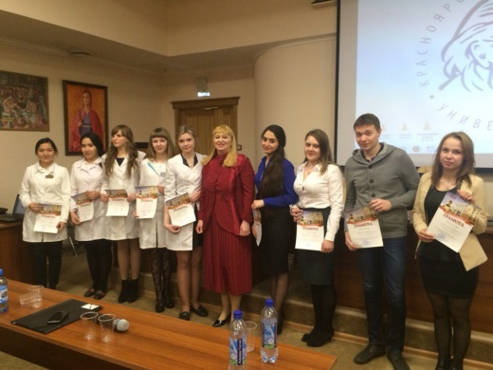
В 2015 г. кафедра СД и КУ отметила свой 20-летний юбилей! (юбилейная конференция « Актуальные вопросы паллиативной помощи» , 2016г.).

Slide 45
БЛАГОДАРЮ ЗА ВНИМАНИЕ!

